Slide 1
אייקונים
עשו ואל תעשו
סכנה
קונבנציה
סינטקס
מטרה
סרטון
בונוס
דוגמה
הגדרה
תרגול
ז'רגון מקצועי
אל תעשה
עשה
דיון
שאלה
יאללה לעבודה
תרגיל בית
חשוב!
משחק
עבודה קבוצתית
רענון
לא נכון
נכון
פתיחה בעורך קוד

Slide 2
הדליקו מצלמות
כבו מיקרופונים
השתיקו טלפונים
ארגנו מחברת וכלי כתיבה

Slide 3
תהליך הפיתוח של פרויקט גדול
גלריה – הצגה והתחלת הפרויקט
מסדי נתונים והמשך עבודה על גלריה
סיום פרויקט גלריה
תהליך פיתוח של פרויקט גדול
טריוויה – הצגת Design
טריוויה – התחלת פרויקט
.
.
.
.
.
.
.
הגנות טריוויה
סמסטר ב' - שיעור 4
Notes:
בשיעור ננסה לראות את "התמונה הגדולה" לגבי פרויקטי תוכנה.
ננסה להבין מה קורה מהרגע שיש רעיון, ועד לרגע שהוא הופך למוצר.

Slide 4

תהליך הפיתוח של פרויקט
שיעור 4
סיכום
Code Review
פיתוח קוד
חלוקה למשימות
סביבת עבודה
תכנון ועיצוב
הקדמה

Slide 5
רקע
מטרה
עד עכשיו בנינו כמה פרויקטים קטנים
זוכרים את השחמט?
גם ה-Gallery זה פרויקט קצר יחסית...
עוד לא בנינו פרויקט גדול
חכו לשיעור הבא :)
אבל רגע לפני, איך מפתחים פרויקט גדול?
Notes:
בשיעור הבא נתחיל לפתח פרויקט גדול, ועליו נעבוד עד סוף הסמסטר.

Slide 6

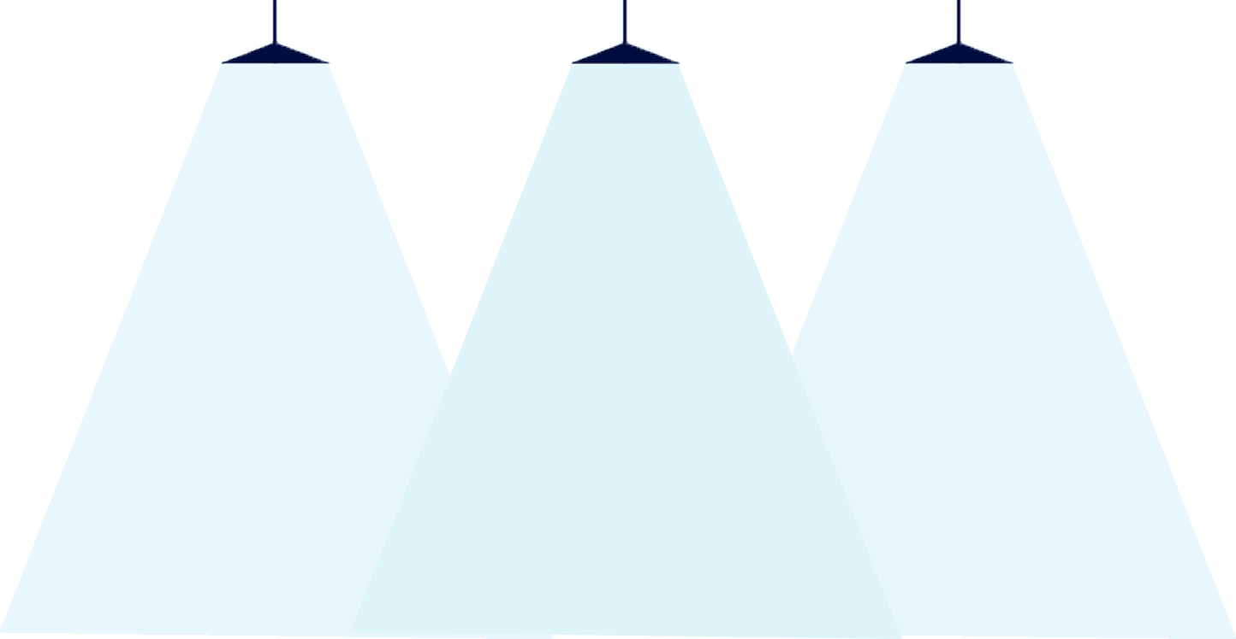
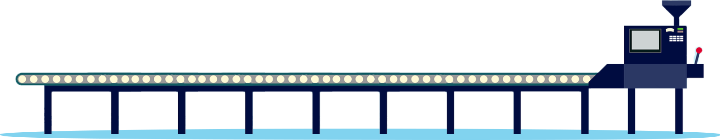

תהליך הפיתוח של פרויקט
( 5 )
( 4 )
( 3 )
( 2 )
( 1 )
מעבר על הקוד
פיתוח קוד
חלוקת משימות
סביבת עבודה
תכנון ועיצוב
Notes:
במהלך השיעור נעבור על השלבים השונים בתהליך, ונלמד יכולות חדשות כדי להשתפר בכל שלב.
בסוף כל שלב בתהליך – נראה שוב את השקופית הזאת, אז אל תדאגו.
עדיף לא להסביר את השלבים השונים כרגע.

Slide 7
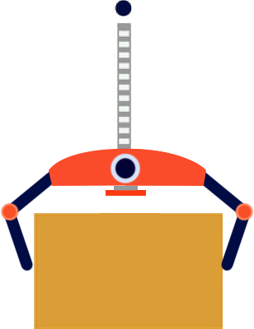
תכנון ועיצוב
מעבר על הקוד
פיתוח קוד
חלוקת משימות
סביבת עבודה

Slide 8
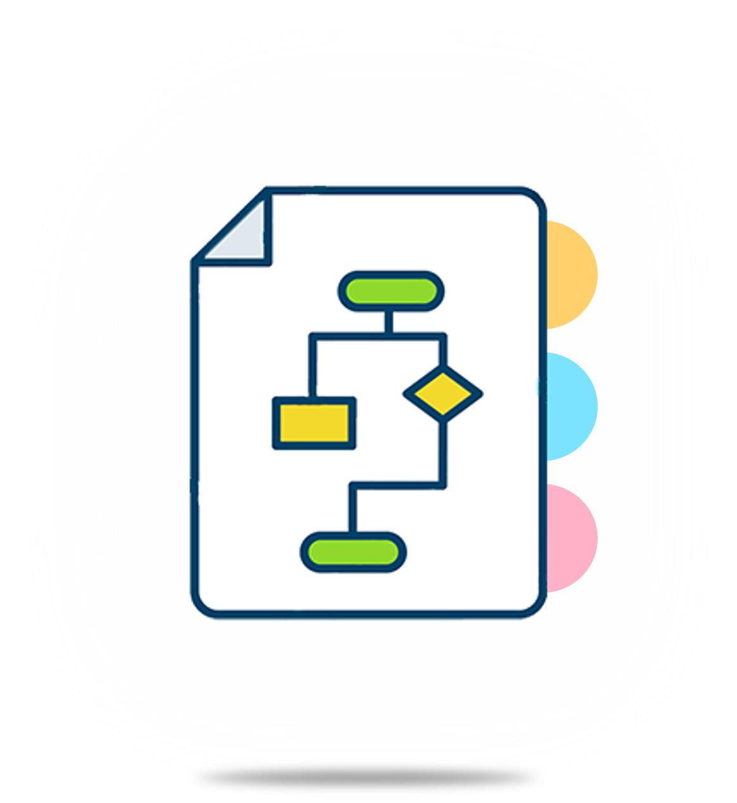
הגדרה
"עיצוב תוכנה הוא התהליך של פתרון בעיות ותכנון של פיתוח תוכנה."
ויקיפדיה
Notes:
זה הזמן להיכנס ל GitLab ולהציג כמה פיצ'רים ב GIT על התרגולים שהגישו החניכים בשיעור הקודם:
להראות את ה commits (כניסה ל repository)
להראות שאנחנו בתור מדריכים יכולים לעבור על הקוד ולהוסיף comments
להראות את תבניות העבודה של החניכים, אפשר להראות מי מבין החניכים עשה הכי הרבה commits
בחלק הבא נסביר על היתרון שבעבודה באיטרציות קטנות (איטרציה היא סבב פיתוח).

Slide 9
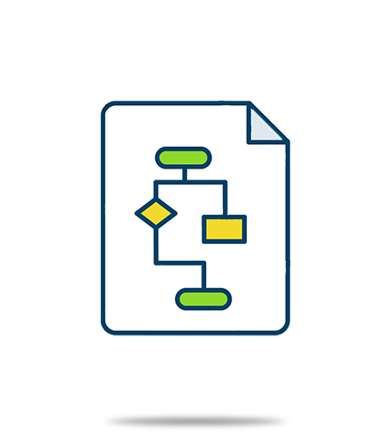
עיצוב תוכנה
הגדרה
שאלה: מה זה "לעצב תוכנה"?
להחליט מה התוכנה עושה
חלוקת המערכת למודולים ומחלקות
הגדרת הקשרים בין מחלקות
כתיבת מסמך תיעוד

Slide 10




שאלה: למה צריך את זה?
חוסך זמן
חוסך כסף
קל לתחזוקה
קל להרחבה
חוסך כסף
חוסך זמן
קל להרחבה
קל לתחזוקה

Slide 11
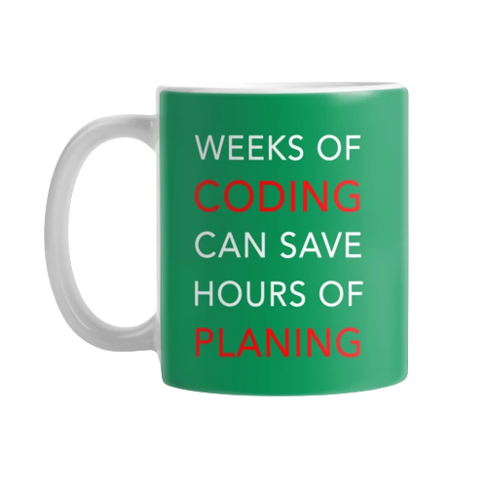
איך עושים את זה?
הגדרה
הנה כמה כלים שמאפשרים לנו לתכנן ולעצב את הפרויקטים שלנו:
High Level Design
דיאגרמת UML
מסמכי עיצוב
Notes:
אלו האמצעים העומדים לרשותנו כשאנו ניגשים לעצב את התוכנה
הכיתוב על הספל מצד שמאל הוא משהו שכנראה כולנו חווינו (או נחווה בעתיד ☺)

Slide 12
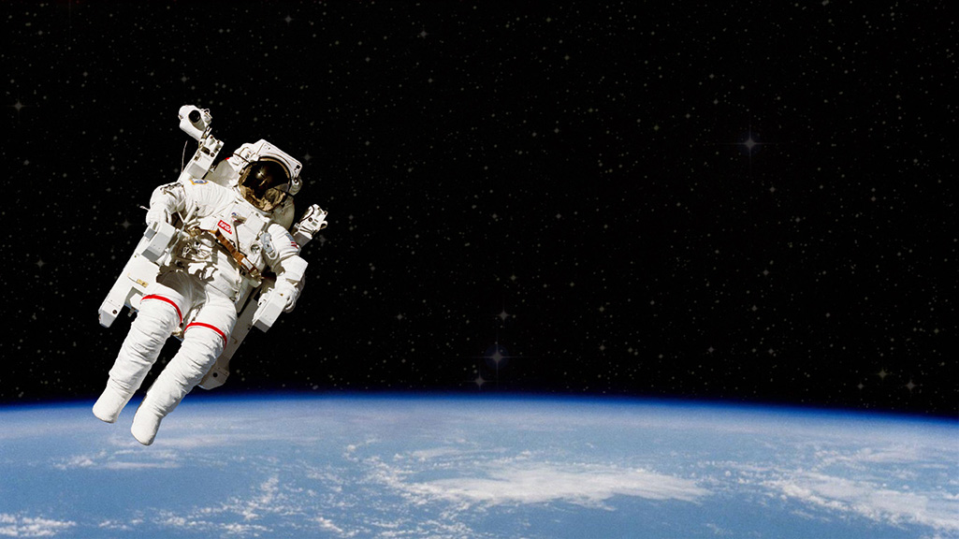
High-Level Design
מסתכלים על הפרויקט מלמעלה

Slide 13

תכנון כללי של פרויקט
הגדרה
מה זה high level design?
סקירה כללית של המערכת
תיאור הרכיבים העיקריים
משתמשים בשפה כללית ולא טכנית
Notes:
High Level Design, הוא תיאור הרכיבים העיקריים שיפותחו עבור התוכנה
בשלב הזה לא חושבים על קוד (למרות שזה קשה..)
אפשר להציג מערכת כלשהי ולשאול אילו רכיבים ימצאו במערכת הזאת? (למשל: דפדפן או כל מערכת אחרת שאתם מכירים היטב)

Slide 14
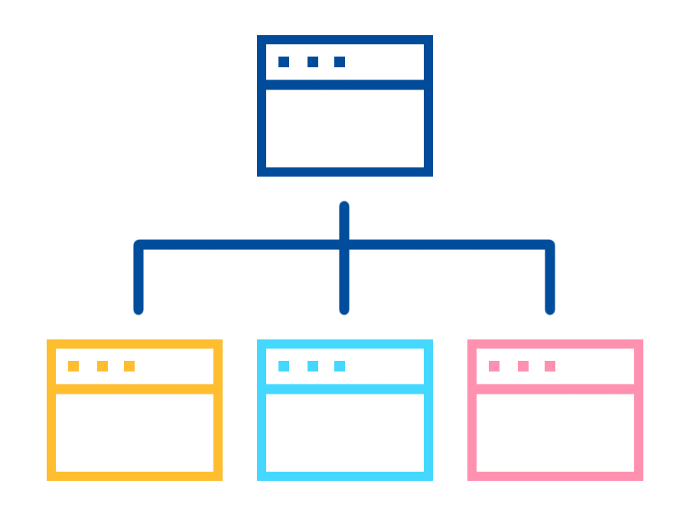
דיאגרמות UML
Notes:
ראשי תיבות של Unified Modeling Language – לא קריטי לזכור

Slide 15
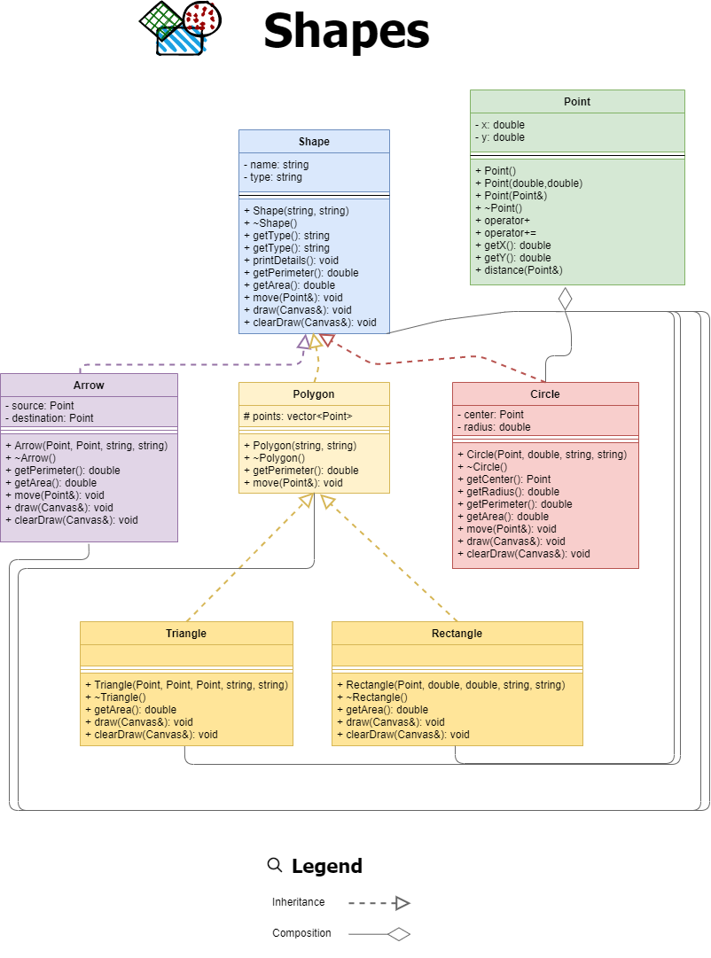
דיאגרמת מחלקות – Class Diagram
דיאגרמת מחלקה
תרשים סטטי
מתאר את מבנה המחלקות במערכת
תכונות של כל מחלקה
קשרים בין מחלקות
Notes:
קראו עוד בוויקיפדיה
https://en.wikipedia.org/wiki/Class_diagram
משמאל תוכלו לראות class diagram פשוט מתרגיל מס' 5 של סמסטר א'.

Slide 16
תרשימי זרימה – Sequence Diagram
התחלה
שאלה: איזה משחק זה?
כל אחד מהשחקנים מוריד קלף
האם הקלף של שחקן א' גדול מהקלף של שחקן ב'?
שחקן ב' זכה בקלפים
לא
כן
שחקן א' זכה בקלפים
האם נשארו עוד קלפים לשחקן א'?
האם נשארו עוד קלפים לשחקן ב'?
כן
לא
סיום
לא
כן
Notes:
המשחק הוא כמובן מלחמה...
חשוב לשים לב שבתרשים יש מידע על המצבים השונים שמשתמש יכול לפגוש, וגם הפעולות שהוא/היא צריכים לעשות כדי לעבור ממצב למצב

Slide 17
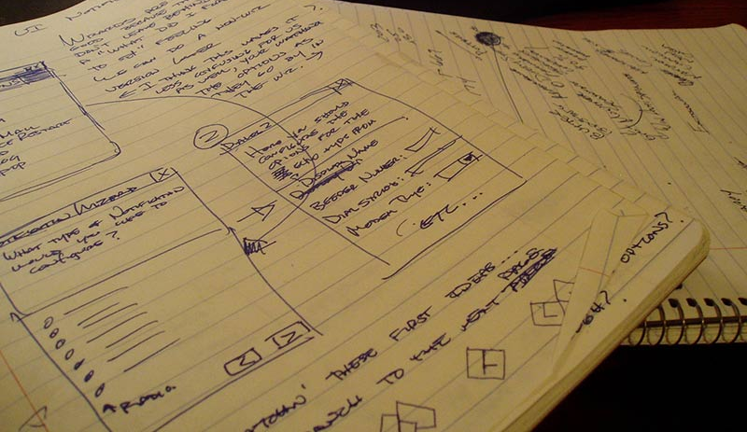
מסמכי עיצוב
פרט, אייר ונמק

Slide 18

מסמכי עיצוב
הגדרה
תיאור בכתב של התוכנה
מספק הדרכה מפורטת לצוות הפיתוח
נכתב ע"י מפתח תוכנה
לרוב המסמך ילווה בתכנון כללי + דיאגרמות UML

Slide 19


מסמכי עיצוב
הגדרה
תיאור כללי של הפרויקט
קהל היעד
טכנולוגיות שבהן נשתמש
פיצ'רים עיקריים
אפיון תהליכים
מיוצג ע"י Sequence Diagram
אפיון מחלקות
מיוצג ע"י UML Diagram
Notes:
החניכים ילמדו את זה בהרחבה בשנת י"ב, לא צריך להתעכב
אם בכל זאת מישהו רוצה להתעמק, יש דוגמה למסמך עיצוב בתיקייה של השיעור (בתוך תיקיית "קריאה נוספת")

Slide 20
סיכום ביניים
מה זה עיצוב תוכנה?
למה צריך את זה?
איך עושים את זה?
High-Level Design
דיאגרמות UML
Class Diagram
Sequence Diagram
מסמכי עיצוב
חשוב!
תכנון ועיצוב

Slide 21
שאלות? תהיות?
תכנון ועיצוב תוכנה, מסמכי עיצוב

Slide 22
זה היה ארוךךךך...
אלופות ואלופים! מגיעות לנו 10 דקות הפסקה

Slide 23
סביבת עבודה
מעבר על הקוד
פיתוח קוד
חלוקת משימות
תכנון ועיצוב

Slide 24

יצירת סביבת עבודה עבור פרויקטים
הגדרה
סביבת עבודה
נעבוד עם GIT
פותחים Repo על שרת GIT מרוחק
הוספת קובץ .gitignore
עושים Clone
יצירת ה-develop
פתיחת פרויקט ב-Visual Studio
Initial Commit
Notes:
כבר למדנו את השלבים האלה בתרגיל גיט. זו חזרה על החומר (וסגירת מעגל בהקשר של רצף העבודה על פרויקט).

Slide 25
חלוקת משימות
מעבר על הקוד
פיתוח קוד
סביבת עבודה
תכנון ועיצוב

Slide 26
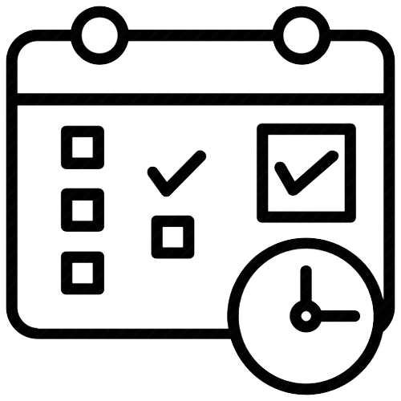
חלוקת משימות והתפצלות
הגדרה
סביבת עבודה
תכנון של המשימות השונות
יוצרים issues ב-repo, אם אפשר קובעים דדליינים.
חלוקת אחריות בין חברי הצוות
לכל issue שיצרנו ממנים assignee
פתיחת branch לכל פיתוח חדש
Feature/
Bugfix/
Hotfix/
Notes:
גם את זה כבר למדנו במסמכי לימוד עצמי של גיט. זו רק חזרה.

Slide 27
פיתוח קוד
מעבר על הקוד
חלוקת משימות
סביבת עבודה
תכנון ועיצוב
Notes:
וואו! עברנו מהר את 3 השלבים הראשונים!
אך אל דאגה, עכשיו מתחיל החלק המעניין...

Slide 28
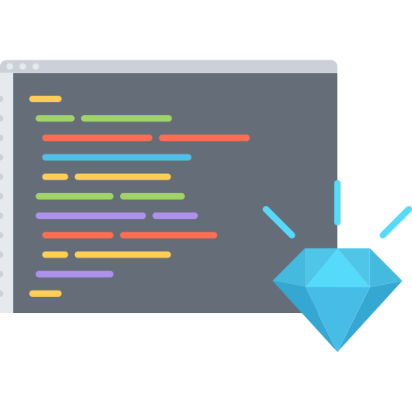
קוד נקי - Clean Code
הגדרה
“Clean code always looks like it was written by someone who cares.”
Robert C. Martin
Notes:
אז בשנתיים האחרונות למדנו לא מעט "פיתוח קוד", אבל הקוד שלנו לא הגיע לרמה מקצועית.
כדי לשפר את יכולות התכנות שלנו
ולהפוך למתכנתים טובים יותר – נלמד עקרונות לכתיבת "קוד נקי" – קוד יפה.
ציטוט מהספר:
Clean Code: A Handbook of Agile Software Craftsmanship
זהו הספר המוכר ביותר על עקרונות קוד נקי.

Slide 29
שאלה: למה צריך את זה?
פיתוח קוד
קוראים קוד יותר מאשר כותבים קוד
להימנע מ-"קוד ספגטי"
עוזר להתמקד בבעיה (MISE. EN. PLACE)
חוסך זמן (וכסף)
קל לתחזוקה והרחבה
Notes:
קוד ספגטי זה קוד שכתוב בצורה מבולגנת (כמו ספגטי בצלחת). קשה מאוד להתמצא בו, והוא קשה לשימוש חוזר ותחזוקה.
קוד ספגטי אינו מקובל, ואף מעיד על כישלון מסוים של המתכנת. קוד ספגטי נוצר לעיתים קרובות במערכות תוכנה מורכבות, בעקבות יצירת גרסה ראשונית (גם כזו שכתובה היטב) של התוכנה ולאחר מכן הוספת תכונות, ללא אפשרות של תכנון מחדש של קוד מערכת התוכנה (בעיקר עקב אילוצי זמן). MISE. EN. PLACE (מיז או פלה) הוא ביטוי בצרפתית אשר משמעותו "לשים במקום" או "הכל במקום". משתמשים בו בעולם הקולינריה במשמעות של עמדה מסודרת ונקייה, כאשר כל חומרי הגלם שטופים וחתוכים, כל הסירים מוכנים וכו'.. לפני תחילת הבישול כך שניתן להתחיל לבשל בלי הפרעות ובלי הפתעות.

Slide 30
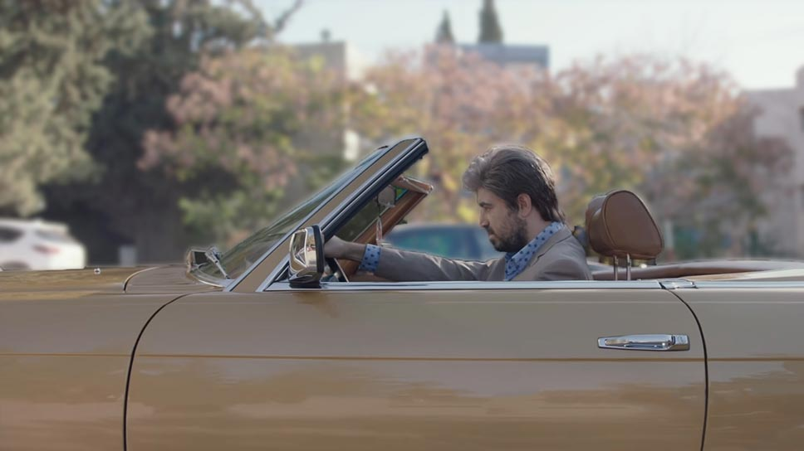
קווים מנחים
"הילדים האלה מקבלים ברגע זה שיעור מספר אחת לחיים"
Notes:
ציטוט של רועי כפרי, מהסרטון "בא להנמיך"

Slide 31
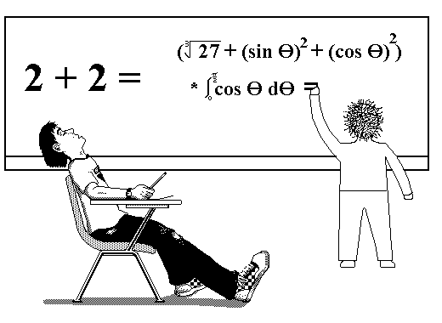
עקרון הפשטות Keep It Simple, Stupid (KISS)
עקרונות
Notes:
ראשי תיבות - KISS
כל דבר פשוט אפשר להציג באופן מסובך.

Slide 32
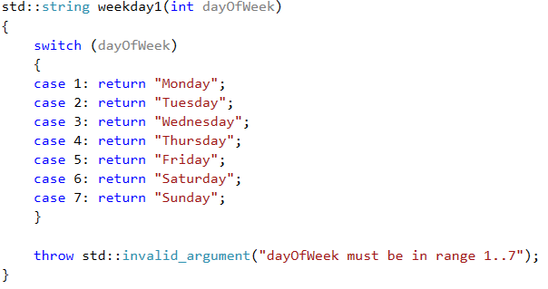
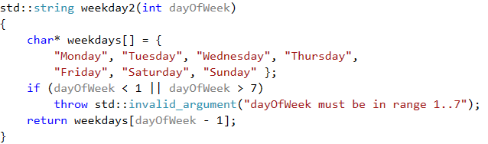
עקרון הפשטות
דוגמה
נתונה הפונקציה הבאה:
std::string weekday(int dayOfWeek);
Notes:
הדוגמה הבאה באה להראות שפשטות היא עניין סובייקטיבי ולעיתים ההבחנה מה פשוט יותר בין שני קטעי קוד היא לא קלה כלל:
http://principles-wiki.net/principles:keep_it_simple_stupid
יש כאלו שיעדיפו את weekday2 ויש כאלו שאת weeekday1, בכל מקרה צריך לשאוף לפשט את הדברים כמה שאפשר.

Slide 33
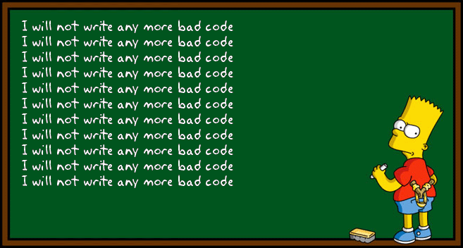
עקרון אי-חזרה Don’t Repeat Yourself (DRY)
עקרונות
משתמשים הרבה בהעתק-הדבק ?
יש לנו המון if-then או switch-case?
Notes:
אסור לחזור על קטעי קוד. תחלקו לפונקציות / מחלקות כל קטע קוד שבו משתמשים יותר מפעם אחת.
אפשר גם להשתמש בירושה כדי לחסוך קוד ממחלקות שחולקות אותה התנהגות...
למי שממש רוצה יש גם אפשרות להטמיע templates (רק בחלק מהמקרים), וזה גם יחסוך מאיתנו כתיבה של קוד... (למרות שזה לא תמיד כיף לעבוד עם templates)

Slide 34
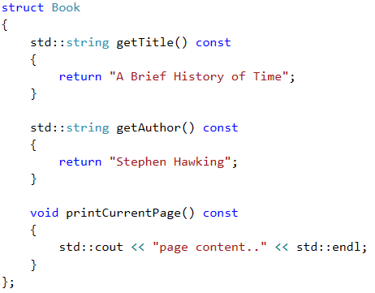
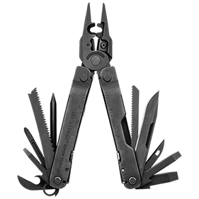
עקרון האחריות היחידה Single Responsibility Principle (SRP)
עקרונות
לכל מחלקה צריכה להיות אחריות על דבר אחד ויחיד
Notes:
מה דעתכם/ן על המימוש של המחלקה Book?
מה יקרה אם נרצה להדפיס את הספר לעוד מדיות למעט מסך Console?
כאשר מחלקה עושה משהו אחד ואנחנו מקפידים על זה לאורך הפיתוח, אנחנו מקבלים המון יתרונות:
קל יותר לבודד בעיות, כי אם יש בעיה במשהו אנחנו יודעים באיזה מחלקה צריך לתקן את הקוד.
במידה וצריך אפשר להחליף חלקים בפרויקט מבלי להשפיע על חלקים אחרים.
אפשר יהיה למחזר את הקוד למקומות אחרים, לדוגמא אם אני רוצה להשתמש במחלקה שכתבתי בפרויקט אחד בפרויקט אחר.

Slide 35
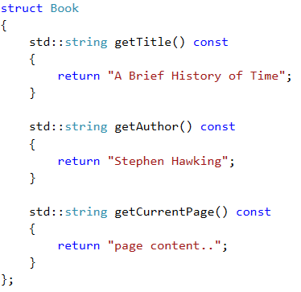
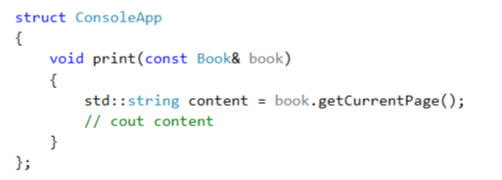
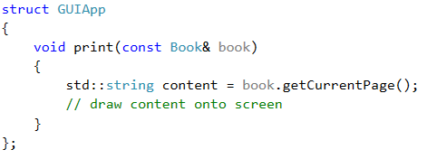
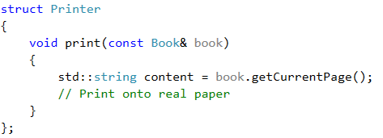
עקרון האחריות היחידה
דוגמה
Notes:
מימוש זה טוב יותר. הוא מאפשר לנו את הגמישות בהדפסה בכל מדיה שנרצה מפני שהמחלקה Book מטפלת רק בחלק הלוגי של ספר, ולא בחלק של ההדפסה.

Slide 36
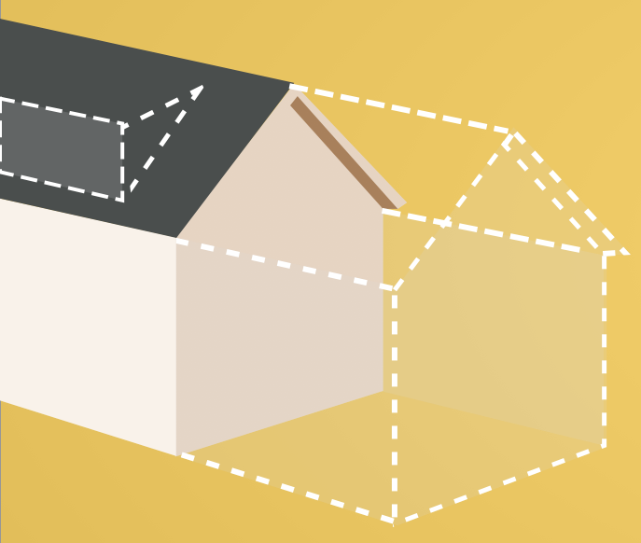
עקרון הפתוח-סגור
קוד צריך להיות:
פתוח להרחבות
אך סגור לשינויים
Open-
Closed
Principle
(OCP)
Notes:
מחלקה סגורה לשינויים - בגלל שהיא מתקמפלת, נשמרת בספריה, ונמצאת בשימוש של מחלקות אחרות.
אבל היא גם פתוחה - בגלל שמחלקה חדשה יכולה להשתמש בה כמחלקת אב, ולהוסיף לה פיצ'רים נוספים. כשיוצרים לה הרחבה - לא צריך לשנות את המחלקה המקורית.

Slide 37
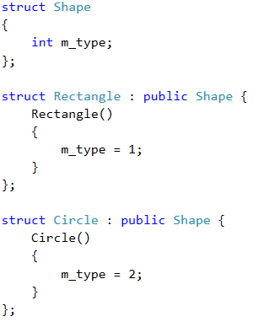
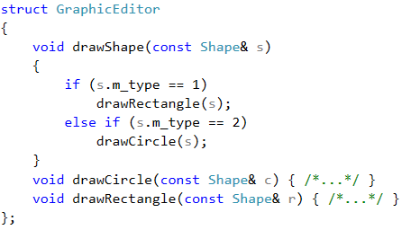
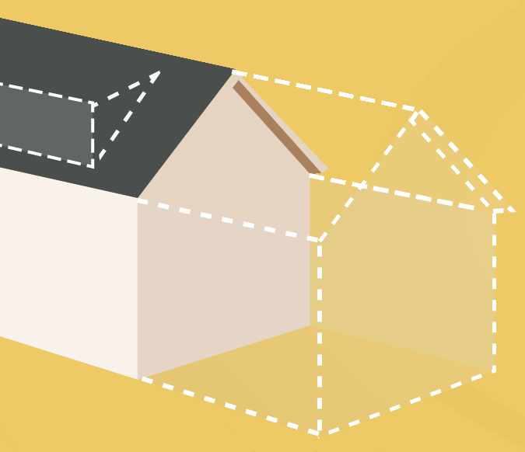
עקרון הפתוח-סגור
מה הבעיה עם הקוד הזה?
Notes:
מה הבעיה עם הקוד המוצג?
הקוד לא פתוח להרחבות... בכל פעם שנרצה להוסיף צורה, נצטרך לשנות את GraphicEditor
בכל פעם שמוסיפים שורה צריך לשנות את המחלקה GaphicEditor ולהוסיף לה if ו-פונקציה חדשה.
מימוש אלטרניטיבי יכול להיות עם פולימורפיזם, להפוך את Shape למחלקה אבסטרקטית עם מתודה וירטואלית טהורה draw.
ככה לא צריך לשנות כלום חוץ מלהוסיף מחלקה חדשה.

Slide 38
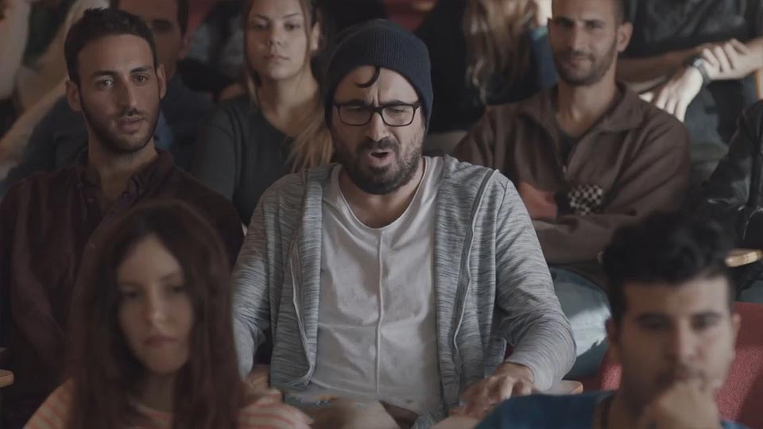
"בואנ'ה אני רוכש כלים פה"
Notes:
ציטוט של רועי כפרי, מהסרטון "בא להנמיך"

Slide 39

עקרון ההחלפה של ליסקוב Liskov Substitution Principle (LSP)
עקרונות
ניתן תמיד להחליף שימוש במופע של מחלקת אב במחלקת בן ללא שינוי בתקינות המערכת
מופע של מחלקת בן תמיד יוכל להחליף מופע של מחלקת אב
Notes:
העיקרון הוצג לראשונה על ידי מדענית לתחום מדעי המחשב בשם ברברה ליסקוב
בתמונה אפשר לראות את סימבה שמחליף את אביו, מופאסה (מתוך מלך האריות)

Slide 40
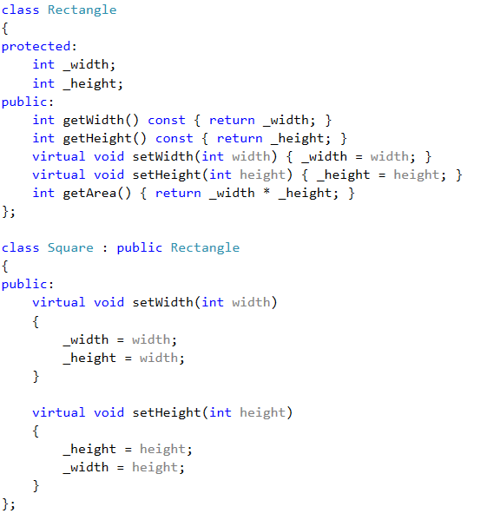
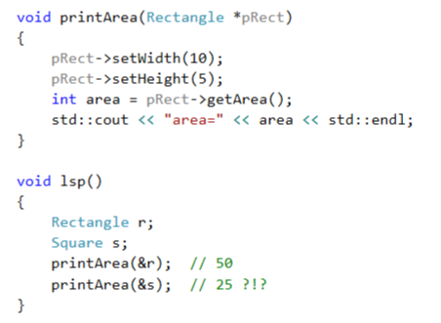
עקרון ההחלפה של ליסקוב
דוגמה
Notes:
הקוד הבא מניח כי מרובע הוא מלבן (יחס is-a). אולם לריבוע התכונה של רוחב ואורך זהות ומכאן נובעת הטעות בקוד.
בפועל, לא נוכל להשתמש במחלקה Square בכל מקום שבו משתמשים ב- Rectangle (כי התנהגות התוכנית תשתנה) וזאת הפרה של LSP

Slide 41
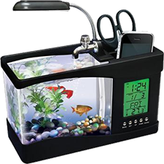
עקרון הפרדת הממשקים Liskov Substitution Principle (LSP)
עקרונות
אובייקט במערכת לא צריך להיות תלוי ברכיבים שאינם נדרשים לצורך השימוש בו.
כלומר, נרצה להימנע ממצב שמי שמשתמש במחלקה שלנו חייב לממש פונקציונאליות שהוא לא צריך.
Notes:
בתמונה רואים אקווריום + מטען לטלפון. שניהם מחוברים לאותה אספקת חשמל.
אם המטען מתקלקל – גם אספקת החשמל של האקווריום מתקלקלת.
Segregation = הפרדה

Slide 42
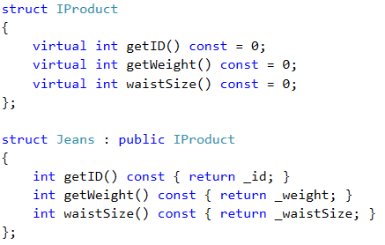
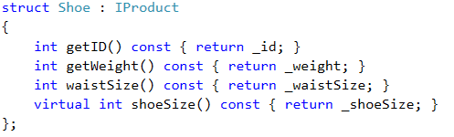


עקרון הפרדת הממשקים
דוגמה
Notes:
המחלקה Shoe יורשת מ- IProduct פונקציות שלא נחוצות לה (waistSize) וכך מפרה את עקרון הפרדת הממשקים.
פתרון נכון יותר יהיה לפצל את Iproduct למספר ממשקים וכל מחלקה תירש רק את הפונקציונליות שהיא צריכה

Slide 43
סיכום ביניים
פיתוח קוד
חשוב שנזכור: עקרונות הם לא חוקים – הם קווים מנחים
למה חשוב לכתוב קוד נקי?
קווים מנחים בכתיבת קוד נקי
עקרון הפשטות
עקרות אי-החזרה
עקרונות SOLID
Single Responsibility Principle
Open-Closed Principle
Liskov Substitution Principle
Interface Segregation Principle
Dependency Inversion Principle
Notes:
עקרונות הם קווים מנחים שנועדו לעזור לנו לכתוב קוד טוב יותר.
העקרון האחרון – "עקרון היפוך התלות" הוא עיקרון שלא למדנו, מוזמנים לקרוא עליו עוד באינטרנט.
בתיקייה של השיעור תוכלו למצוא את מאמרי SOLID המקוריים, סיכום של העקרונות שראינו.

Slide 44
שאלות? תהיות?
SOLID, KISS, DRY

Slide 45
מעבר על הקוד
פיתוח קוד
חלוקת משימות
סביבת עבודה
תכנון ועיצוב
Notes:
טוב זהו זה החלק האחרון, מבטיחים!

Slide 46
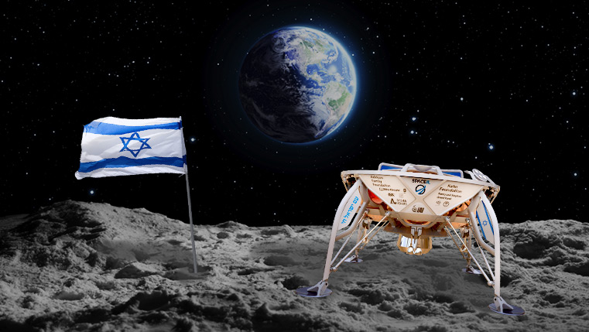
Notes:
מי מזהה? זו החללית בראשית, שהגיעה לירח ב-11 באפריל, 2019.
בגובה 14 ק"מ מעל פני הירח, התגלתה תקלה במכשיר המודד תאוצה.
התגלה באג קריטי במנוע החללית - שהיה אמור להאט את קצב הנחיתה. הבאג מנע מהמנוע להאט את הקצב.
המהנדסים ביהוד העלוpatch מהיר לתיקון הבאג, אך עד שהמנוע אותחל - בראשית הייתה קרובה מדיי לפני הירח, והמנוע לא הספיק להאט את הקצב.
החללית התרסקה.

Slide 47

מעבר על קוד – Code Review
הגדרה
מעבר על הקוד
מה זה Code Review?
בדיקה של הקוד ע"י מתכנת שלא כתב את הקוד
מציאת שגיאות
שיפור איכות הקוד
זוג עיניים נוסף
חלק חשוב בהרמת האיכות של הפרויקט
כלי שעוזר למתכנת לכתוב קוד טוב

Slide 48
מעבר על קוד – Code Review
הגדרה
שאלה: למה צריך מישהו צריך לעבור על הקוד שלי?
למצוא טעויות שלא שמתי לב אליהן
לוודא שהקוד מובן וקריא גם לאחרים
בפיתוח תוכנה חושבים הרבה – ועושים מעט
ואז נקלעים לתבניות מחשבה
ומפספסים מקרי קצה...
קוד מתקמפל =! קוד עובד
Notes:
קוד מתקמפל =! קוד עובד – זכרו מה קרה לחללית בראשית!

Slide 49
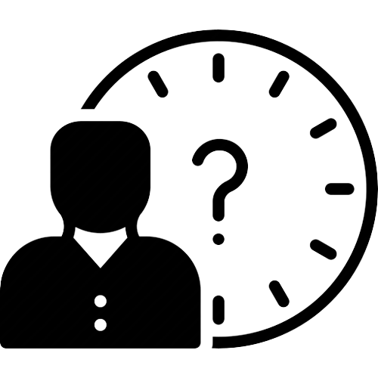
מעבר על קוד – Code Review
הגדרה
מתי עושים את זה?
כשמסיימים לפתח חלק בקוד
בפועל – כשפותחים Merge Request
נרצה לבדוק קוד לפני שהוא נכנס ל-develop
וכמובן גם לפני שהוא נכנס ל-master
Notes:
למה שנרצה לבדוק קוד שנכנס ל-develop? כדי לשמור על גרסה יציבה ועובדת ב-develop, לפני שנתחיל להריץ בדיקות ידניות על הקוד. ככה אנחנו מונעים מעצמנו עבודה נוספת – שוב להריץ בדיקות אחרי שמתקנים הערות CR.
אנחנו לא רוצים לגלות בעיות חמורות לפני המיזוג ל-master! נרצה למצוא את זה הרבה לפני!

Slide 50
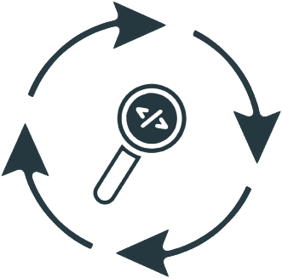
סבבי CR - Code Review Iterations
הגדרה
תהליך של Code Review נעשה בדרך כלל בסבבים:
יוצרים Merge Request
מעבר על הקוד ע"י בודק
תיקון ההערות ע"י המפתח
מיזוג ה-Merge Request
Notes:
Code Review הוא תהליך שלפעמים לוקח כמה איטרציות. בכל פעם מפתח/ת עובר על הקוד ונותן/ת לי הערות, אני מתקן ואז חוזרים על השלבים...
הסבב של "מעבר על הקוד -> תיקון ההערות" קורה כמה פעמים - עד שכל ההערות תוקנו ואין לבודק הערות נוספות.

Slide 51

Code Review – איך עושים את זה?
חשוב!
Notes:
את ה-CR נבצע על ה-gitlab, בתוך תיקיית תרגול כיתה תוכלו למצוא סרטון שמראה איך מבצעים Code Review על repo שייבאנו, בצורה דומה למה שצריך לעשות בתרגול כיתה שנעשה מיד אחרי המצגת.

Slide 52

קוד לאודישן או קוד לפרודקשן?
סרטון
https://fb.watch/4dJ4LJs_Pc/

Slide 53
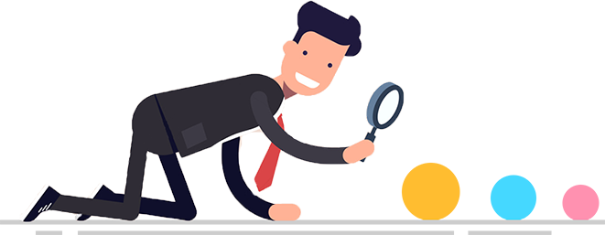
על מה כותבים הערה?
שאלה: מה מחפשים בתהליך ה-Code Review?
Notes:
אין סיבה להתעמק ולגזול זמן בדיון, בהמשך יופיעו תשובות לשאלה.

Slide 54
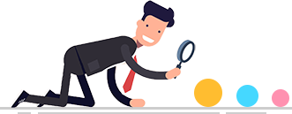
על מה כותבים הערה?
שאלה: מה מחפשים בתהליך ה-Code Review?
תשובה: כל מה שלמדנו...
כללי קוד נקי
עיצוב נכון של התוכנה
קונבנציות פיתוח

Slide 55
על מה כותבים הערה? באגים ושגיאות לוגיות
float average(float a, float b)
{
return a + b / 2;
}
שגיאות לוגיות
שגיאות זמן ריצה
שחרור משאבים
התממשקות עם ממשקים אחרים
תוכנה אחרת?
(מנוע של חללית?)
Notes:
בדוגמת הקוד – יש שגיאה לוגית. זה צריך להיות (a + b) / 2.

Slide 56
על מה כותבים הערה? מקרי קצה
חושבים על מקרים שלא נבדקו...
בודק תוכנה נכנס לבר.
מזמין בירה.
מזמין 0 בירות.
מזמין 999999999 בירות.
מזמין לטאה.
מזמין -1 בירות.
מזמין 23כדף;,$^דגע^ בירות.
לקוח אמיתי נכנס לבר ושואל איפה השירותים.
הבר פורץ בלהבות וכולם נהרגים.
Notes:
הסיפור הזה מראה שלא משנה כמה מקרי קצה נבדוק, תמיד יוכל לצוץ עוד מקרה שלא בדקנו. לכן חשוב להשקיע מחשבה במקרי קצה אפשריים.

Slide 57
על מה כותבים הערה? קריאות ובהירות של הקוד
Readability, לא Calls.
עברית בלי ניקוד לא מדהימה בקריאוּת...
שיום (Naming בלעז)
תיעוד
Notes:
תכף נפרוט את הנושאים האלה.

Slide 58
על מה כותבים הערה? קריאות ובהירות של הקוד – שיום (Naming)
שמות ניתנים להגייה
stoi()
stringToInt()
שמות שדורשים תיעוד
int days; // amount of days since creation
int daysSinceCreation;
Notes:
הפונקציה stoi או atoi זה בחירת שם לא מוצלחת...
אפשר היה לבחור stringToInt או asciiToInt

Slide 59
על מה כותבים הערה? קריאות ובהירות של הקוד – תיעוד
קצר וברור.
לא מתעדים דברים מובנים מאליהם // זו שורה בשקופית
למחוק קוד שנמצא בהערה
אם משהו לא מובן או אינטואיטיבי – מוסיפים הערה
Notes:
קוד בהערה – כמובן זה מתייחס לשלב שבו הקוד כבר נמצא ב-Merge Request

Slide 60


מה כותבים בהערה?
עשו ואל תעשו
עשו ואל תעשו

Slide 61
כותבים בקצרה
Please use function usefulHelperFunction because it’s been thoroughly tested and should work well for your purpose.
This line reminds me of back in the day when I was working on this other product. We did almost the same, just with recursion instead but this caused problems because we didn’t have enough memory at the time and constantly ran into out of memory exception. Anyway, where was I, oh yeah, please fix by using usefulHelperFunction.
Notes:
להדגיש שההערות צריכות להיות באנגלית.

Slide 62
כותבים ברור ומובן
Please consider using a foreach since you are not using iteration variables but have to loop through every element.
Plz fix m8…

Slide 63
כותבים בפירוש מה צריך לשנות
This line creates a serious logical error. You should add brackets in the right spots in order to change the order.
This fixes the super annoying problem on our main loop.

Slide 64
תהיו נחמדים
This line will cause the function to return early. I’m sure that’s not what you intended :)
This line will cause the function to return early :( which is bad :’( Please fix :)))))
Notes:
אבל לא להגזים עם זה

Slide 65
מעירים על הקוד, לא המתכנת
I don’t understand your choice here. Perhaps you could use this function instead to keep it short and more readable?
YOU HAVE GOT TO BE KIDDING ME! IS THIS THE BEST YOU COULD COME UP WITH? ONLY AN AMATEUR WRITES CODE LIKE THIS!!

Slide 66
סמנו הערות סובייקטיביות
I don’t agree with using tabs here, we already use spaces in most of the code and personally I’d prefer spaces, but I’m OK if you use tabs, once it goes through the compiler, it’s all the same right? :)
Tabs are CLEARLY better! Tabs provide precision, provide smaller file sizes, there’s NO reason to use spaces over tabs.
Notes:
לפעמים יש משהו שאנחנו חושבים שהוא עדיף, אבל זה בסדר שהמתכנת לא יסכים איתנו.

Slide 67
סיכום ביניים
מעבר על קוד
מה זה Code Review, למה עושים, ומתי?
סבבים של CR
על מה כותבים הערה?
באגים ושגיאות לוגיות
מקרי קצה
קריאות
תיעוד
מה כותבים בהערה?
עשה ואל תעשה

Slide 68
שאלות? תהיות?
Code Review
Notes:
החומר של שיעור 2 מהווה בסיס לשיעורים הבאים ולכן חשוב מאוד לחזור על החומר ולוודא שהוא מובן.
ניתן לקרוא את הסיכום שיעור שבו יש נקודות חשובות שעליהן עברנו בשיעור, ולוודא שהבנו את המושגים העיקריים.
כדאי לעבור על המצגת פעם נוספת, הפעם לקרוא גם את ההוראות שהיו למדריך/ה.
מאוד מומלץ לבצע חזרה בצורה של Hands-On: בתיקיית השיעור ניתן למצוא הוראות לבנייה של תוכנית קצרה, דרך בניית התכנית נחזור על כל המושגים החשובים שראינו בשיעור. בנוסף, התכנית מהווה בסיס לשיעור הבא, ובשיעור הבא נרחיב את התכנית כדי ללמוד דברים חדשים. אחרי שאנחנו סגורים על החומר מומלץ להמשיך לתרגיל הבית, התרגיל לא קשה, אבל ארוך מהרגיל.

Slide 69
סיכום
Code
Review
עיצוב
תוכנה
קוד נקי
מעבר על הקוד
פיתוח קוד
חלוקת משימות
סביבת עבודה
תכנון ועיצוב
Notes:
זהו הגענו לסוף. נסכם את השלבים השונים ואת החומר שלמדנו.
זה הזמן לשאלות!
יש רק עוד שלב אחד – שעליו לא דיברנו...

Slide 70
שליחה ללקוח
מעבר על הקוד
פיתוח קוד
חלוקת משימות
סביבת עבודה
תכנון ועיצוב
Notes:
[ יש הנפשות בשקופית הזו – נא להמתין בסבלנות לסיומם. לא ללחוץ על שום דבר! ]

Slide 71
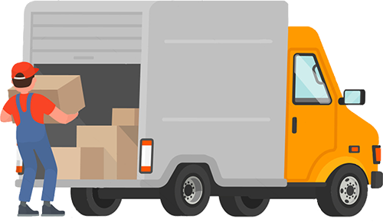
שליחה ללקוח
סביבת עבודה
תכנון ועיצוב
מעבר על הקוד
פיתוח קוד
חלוקת משימות
Notes:
[ עדיין לא ללחוץ על כלום! ]

Slide 72
שליחה ללקוח
מיזוג ל-master!
שליחה ללקוח
סביבת עבודה
תכנון ועיצוב
מעבר על הקוד
פיתוח קוד
חלוקת משימות
Notes:
אז מה עושים עכשיו? "מיזוג למאסטר"
בשלב הזה אפשר למזג ל-master, ולשלוח את הפרויקט המקומפל ללקוח.
חשוב להדגיש שבקורס עקרונות – החניכים לא ממזגים למאסטר לעולם. רק מדריכים ממזגים (אלא אם נאמר אחרת), גם בתעשייה – רק ראשי צוות ממזגים למאסטר.

Slide 73
שיעור 4
סיימנו!!!
סיכום
Code Review
פיתוח קוד
חלוקה למשימות
סביבת עבודה
תכנון ועיצוב
הקדמה

